Slide 1
AN NINH TRONG QUY TRÌNH PHÁT TRIỂN PHẦN MỀM

Slide 2

Nội dung
Liên kết ngân hàng BIDV
Thanh toán học phí
Rút tiền
Nạp tiền
Hủy liên kết ngân hàng
Tra cứu lịch sử giao dịch

Slide 3

QUY TRÌNH PHÁT TRIỂN PHẦN MỀM

Slide 4
Quy trình phát triển phần mềm

Slide 5
QUY TRÌNH PHÁT TRIỂN PHẦN MỀM

Slide 6
Quy trình phát triển phần mềm
Design
Code
Pre-Build
Release
Test (local)
Post-Build
Deploy
Monitor
Pentest

Slide 7
Design
Bước 2: Nhập thông tin tài khoản liên kết:
TH1: Liên kết bằng Smartbanking: Nhập thông tin tài khoản và số điện thoại đăng ký dịch vụ Smartbanking (SĐT đăng ký Smartbanking phải trùng với số điện thoại đăng ký ví JetPay)
TH2: Liên kết bằng thẻ AMT: Nhập họ và tên, số thẻ trùng với thông tin in trên thẻ ATM
TH3: Liên kết bằng số tài khoản: Nhập thông tin theo thông tin tài khoản ngân hàng đã cung cấp
Kích “Xác nhận”

Slide 8
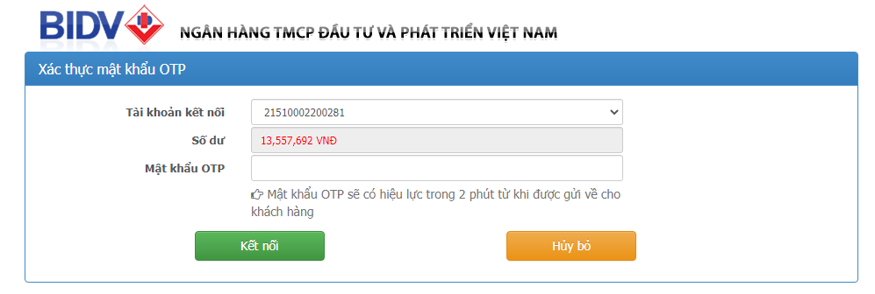
Liên kết ngân hàng BIDV
Bước 3: Nhập OTP được gửi về số điện thoại đăng ký SmartBanking

Slide 9
Hủy liên kết ngân hàng

Slide 10
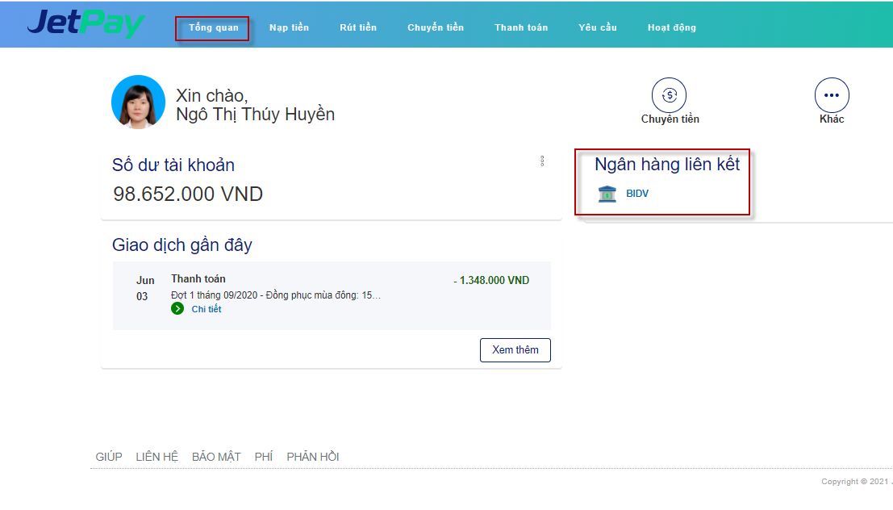
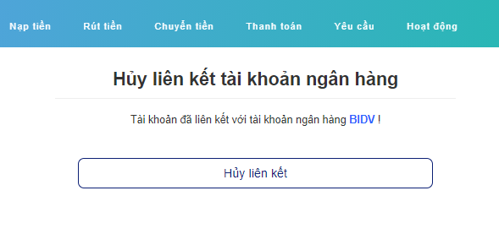
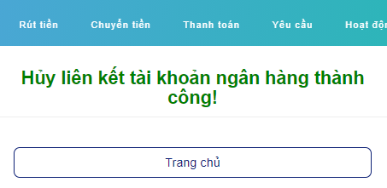
Hủy liên kết ngân hàng
Tình huống sử dụng:
Khi bạn không có nhu cầu sử dụng tài khoản ngân hàng này nữa
Khi bạn nghi ngờ tài khoản ví điện tử của mình bị đánh cắp
Khi bạn không sử dụng ví JetPay nữa
Cách thức thực hiện:
Tại trang “Tổng quan” kích vào tên Ngân hàng đang liên kết
Hệ thống chuyển đến trang quản lý ngân hàng liên kết, tại đây chọn “Hủy liên kết”
Hệ thống thực hiện và thông báo thành công khi thực hiện xong

Slide 11
Nạp tiền

Slide 12
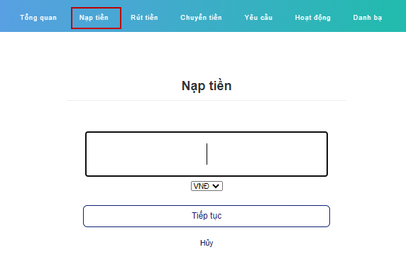
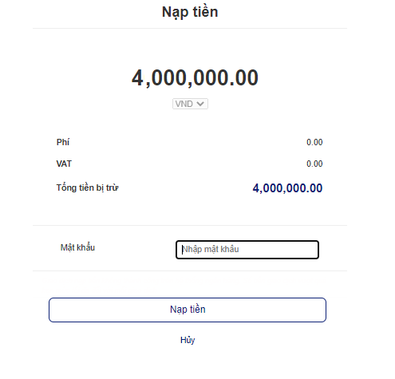
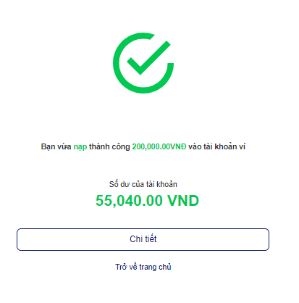
Nạp tiền
Tình huống sử dụng:
Khi cần có tiền trong ví để thực hiện thanh toán, chuyển tiền
Cách thức thực hiện:
Bước 1: Nhập số tiền cần nạp:
  Kích vào mục “Nạp tiền”
  Nhập số tiền cần nạp. Lưu ý: Số tiền nạp từ 10.000 VNĐ đến 50.000.000 VNĐ
  Kích “Tiếp tục”
Bước 2: Nhập mật khẩu đăng nhập ví:
  Kiểm tra kỹ thông tin số tiền, phí.
  Nhập mật khẩu
  Kích “nạp tiền”
=> Kết quả: Hệ thống thông báo khi nạp tiền thành công

Slide 13
Rút tiền

Slide 14
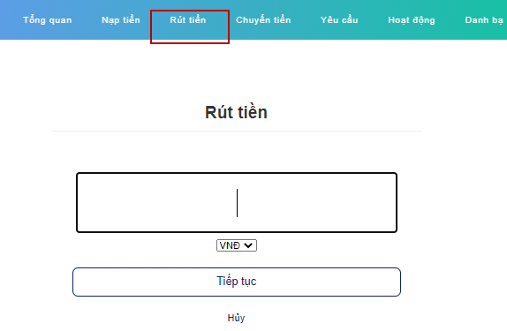
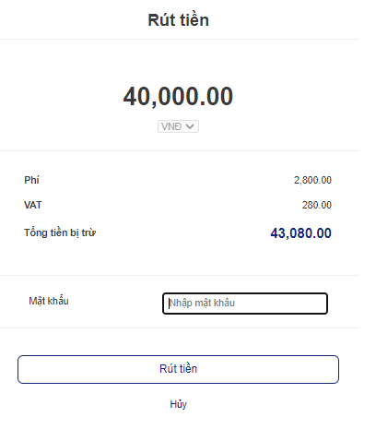
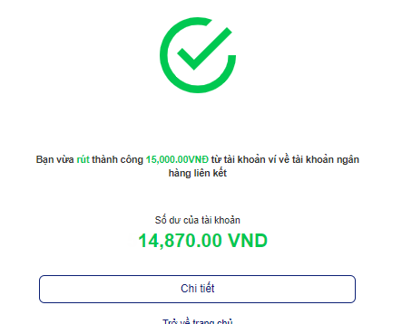
Rút tiền
Tình huống sử dụng:
Khi bạn cần rút tiền từ ví điện tử về tài khoản ngân hàng đã liên kết
Cách thức thực hiện:
Bước 1: Nhập số tiền cần rút:
  Kích vào mục “Rút tiền”
  Nhập số tiền cần rút. Lưu ý: Số tiền rút từ 10.000 VNĐ đến 50.000.000 VNĐ và nhỏ hơn số dư ví
  Kích “Tiếp tục”
Bước 2: Nhập mật khẩu đăng nhập ví:
  Kiểm tra kỹ thông tin số tiền, phí.
  Nhập mật khẩu
  Kích “Rút tiền”
=> Kết quả: Hệ thống thông báo khi rút tiền thành công

Slide 15
Thanh toán học phí

Slide 16
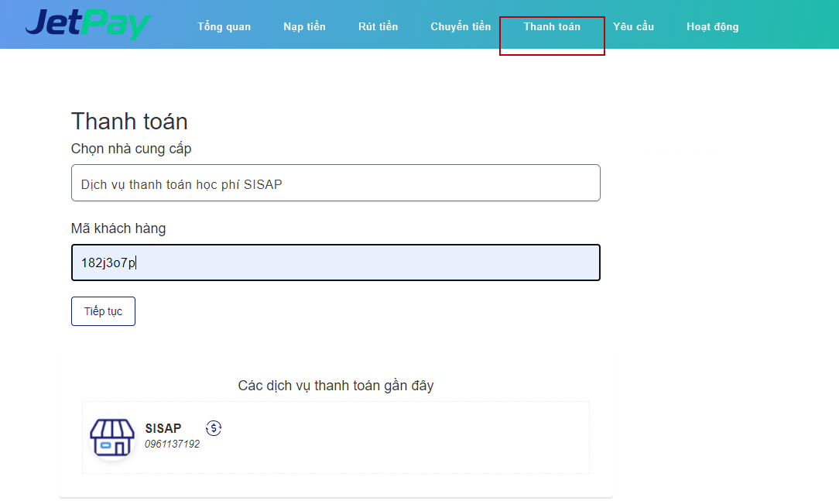
Thanh toán học phí
Tình huống sử dụng:
Khi nhà trường gửi thông báo thu học phí, phụ huynh muốn nộp tiền học cho con bằng ví JetPay
Cách thức thực hiện:
Bước 1: Chọn dịch vụ và đối tượng thanh toán
  Kích vào mục “Thanh toán”
  Chọn nhà cung cấp “Dịch vụ thanh toán học phí SISAP”
  Phần mã Khách hàng, nhập Mã SISAP của con
  Kích “Tiếp tục”
Bước 2: Chọn hóa đơn cần thanh toán:
  Kiểm tra thông tin họ tên con.
  Lựa chọn đợt thu cần thanh toán. Mặc định hệ thống thanh toán hết các đợt thu chưa thanh toán
  Kích “Thanh toán”
- Bước 3: Nhập OTP
=> Kết quả: Hệ thống thông báo thanh toán thành công, nhà trường sẽ tự động ghi nhận khoản tiền phụ huynh đã nộp tiền

Slide 17
Tra cứu lịch sử giao dịch

Slide 18
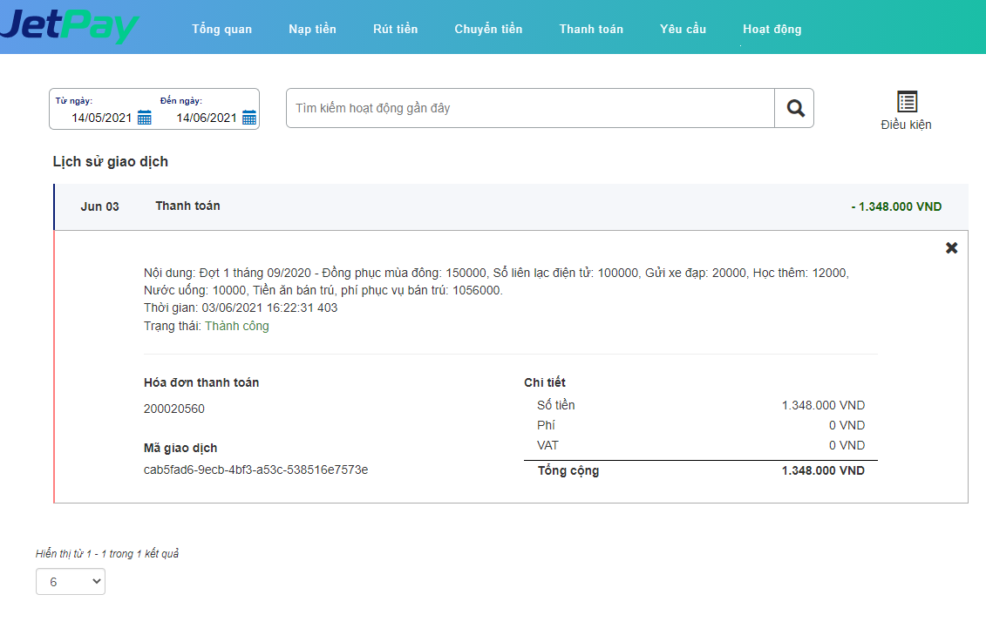
Tra cứu lịch sử giao dịch
Tình huống sử dụng:
Khi khách hàng kiểm tra các giao dịch đã thành công hay chưa
Kiểm tra lại các giao dịch đã làm
Cách thức thực hiện:
Kích vào mục “Hoạt động”
Chọn khoảng thời gian cần xem lịch sử
“Tìm kiếm hoạt động gần đây”: cho phép tìm kiếm giao dịch theo loại Thanh toán/nạp tiền/rút tiền/chuyển tiền, hoặc tìm kiếm giao dịch theo số tiền, mã giao dịch

Slide 19
THANK YOU!

